Slide 1
Русская архитектура первой половины 19 века

Slide 2
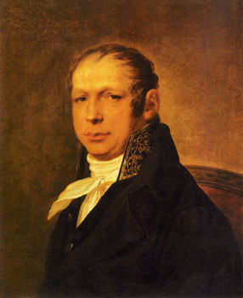
Андреян Дмитриевич Захаров(8 августа 1761 г.- 27 августа 1811 г.), один из наиболее выдающихся русских архитекторов, творец Петроградского Адмиралтейства. Уроженец Петрограда, Захаров 6-ти лет был отдан в младший возраст академического училища при Императорской Академии Художеств, курс в которой он окончил 3 сентября 1782 г. с большой золотой медалью, производством в 14 класс и с заграничной командировкой.
Известные работы: Здание Адмиралтейства в Петербурге.

Slide 3
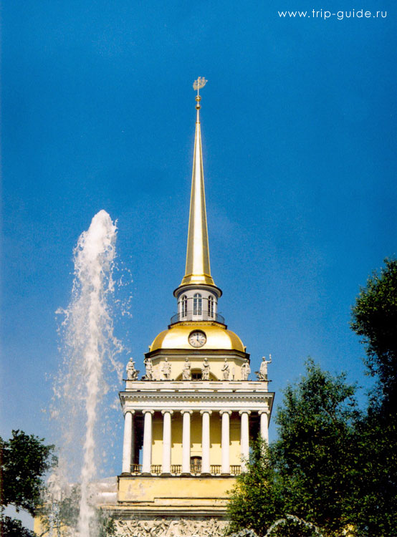
Захаров перестроил адмиралтейство почти полностью, оставив лишь изящную башню со шпилем. Фортификационные сооружения у верфи были уничтожены, на их месте разбит бульвар (сейчас на этом месте расположен Александровский сад). Сохранив конфигурацию плана уже существовавшего здания, Захаров создал новое, грандиозное (протяжённость главного фасада 407 м) сооружение, придав ему величественный архитектурный облик и подчеркнув его центральное положение в городе (как уже говорилось выше, главные магистрали сходятся к нему тремя лучами).
Архитектурный ансамбль Адмиралтейства состоит из двух П-образных в плане корпусов (внешнего и внутреннего). Между ними проходил Адмиралтейский ров. Внешний корпус занимали административные учреждения морского и речного флота России, а во внутреннем по-прежнему были производственные мастерские.

Slide 4
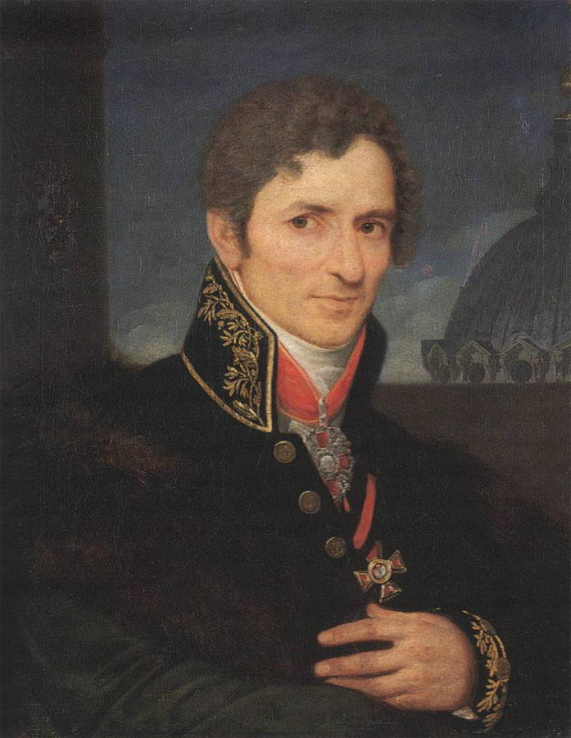
Андрей Никифорович Воронихин (1759 – 1814). Сын крепостного крестьянина. Андрей Воронихин родился в русско-пермяцкой семье крепостных графа А. С. Строганова, бывшего долгое время президентом петербургской Академии художеств. Обучался живописи в мастерской уральского иконописца Гаврилы Юшкова. Талант юноши привлёк внимание Строганова, и в 1777 году граф отправил Воронихина учиться в Москву. Предположительно учителями Воронихина были В. И. Баженов и М.Ф. Казаков. С 1779 года Воронихин работал в Петербурге.
Известная работа: Казанский собор.

Slide 5
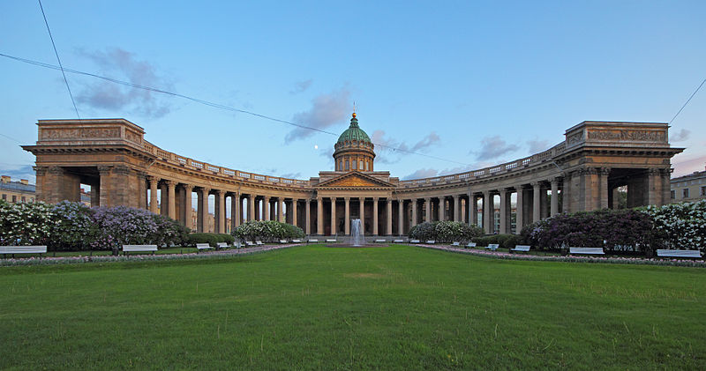
Казанский собор - один из крупнейших храмов Санкт-Петербурга, выполненный в стиле ампир. Построен на Невском проспекте в 1801—1811 годах архитектором А. Н. Воронихиным для хранения чтимого списка чудотворной иконы Божией Матери Казанской. После Отечественной войны 1812 года приобрел значение памятника русской воинской славы. В 1813 году здесь был похоронен полководец М. И. Кутузов и помещены ключи от взятых городов и другие военные трофеи.

Slide 6
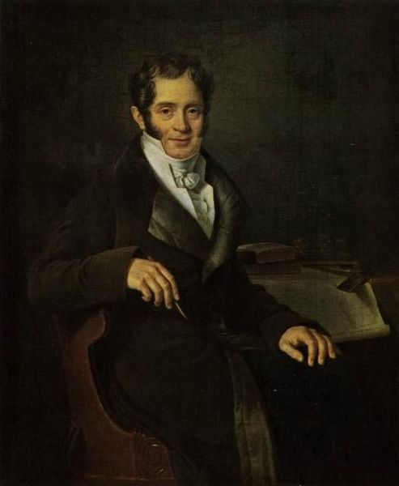
Карло ди Джованни (Карл Иванович)Росси родился(1775-1849) года в Неаполе. С 1787 года вместе с матерью, балериной Гертрудой Росси, и отчимом, выдающимся балетным танцором Шарлем Ле Пиком, жил в России, в Санкт-Петербурге, куда был приглашен его знаменитый отчим.
Известные работы:
Русский музей с площадью Искусств
Дворцовая площадь
Здание Главного штаба

Slide 7
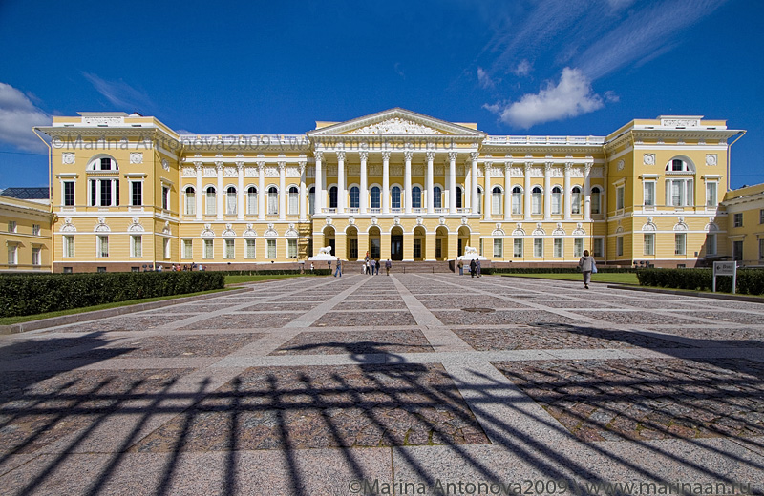
Главное здание музея - находится в центре города, на площади Искусств. Он построен по проекту известного архитектора К.Росси в 1819-1825 годах и представляет собой выдающийся образец дворцового ансамбля в стиле высокого классицизма ( или стиля ампир, как его часто называют). Дворец предназначался для великого князя Михаила Павловича - четвертого сына императора Павла I.

Slide 8
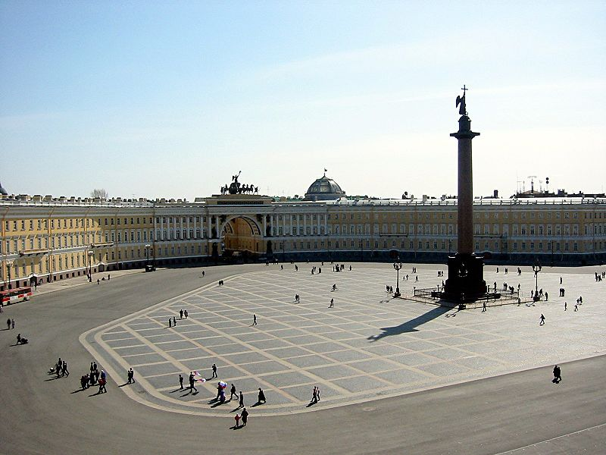
Дворцовая площадь. Площадь образуют памятники истории и культуры федерального значения: Зимний дворец, Здание штаба Гвардейского корпуса, Здание Главного штаба с Триумфальной аркой, Александровская колонна. Её размеры составляют около 5 га (по другим сведениям^{[1]} — 8 га; для сравнения — Красная площадь в Москве имеет площадь 2,3 га). В составе исторической застройки центра Санкт-Петербурга площадь включена в список Всемирного наследия.

Slide 9
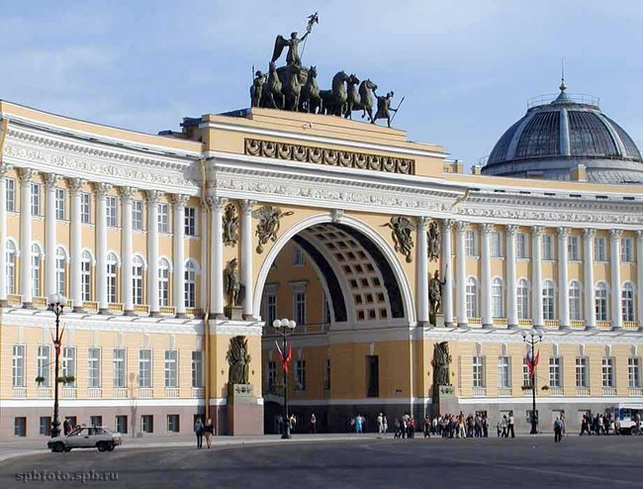
Здание Главного штаба
Центральная часть здания состоит из двух корпусов, соединённых аркой, составляющих вместе дугу общей длиной 580 метров ^{[1]}.
В зданиях, помимо Главного Штаба, располагались Военное министерство, Министерство иностранных дел и Министерство финансов (в восточном корпусе).
После Октябрьской революции в здании располагался Наркомат Иностранных дел, а впоследствии отделение милиции.
В настоящее время часть здания принадлежит Западному военному округу. В 1993 году восточное крыло здания Главного штаба передано Эрмитажу.
Со стороны Невского проспекта к зданию пристроен флигель, где располагалось Вольное Экономическое общество. До 1840-х годов на углу Невского проспекта находилось старое здание. В 1845-1846 годах на этом участке архитектор И. Д. Черник построил новое здание, фасад которого решён в общих формах с Главным штабом.

Slide 10
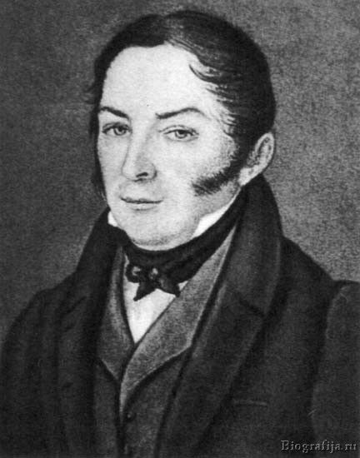
Осип Иванович Бове родился в Петербурге в семье неаполитанского художника Винченцо Джованни Бова, приехавшего в Россию в 1782 году для работы в Эрмитаже. Данное при крещении имя Джузеппе позднее было переделано на русский манер в Осипа Ивановича. Вскоре после рождения Осипа семья переехала в Москву.
Архитектурное образование получил в архитектурном училище при Экспедиции Кремлёвского строения (1802—1807) у Ф. Кампорези, затем, ещё до пожара Москвы, работал под руководством М. Ф. Казакова и К. И. Росси в Москве и Твери.
Известные работы: Красная площадь
Театральная площадь
Триумфальные ворота

Slide 11
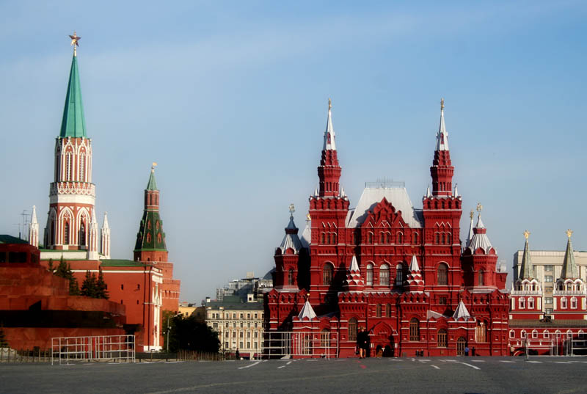
Кра́сная пло́щадь — главная площадь Москвы, расположенная в центре радиально-кольцевой планировки города между Московским Кремлём (к западу) и Китай-городом (на восток). От площади к берегу Москвы-реки ведёт покатый Васильевский спуск.
Площадь расположена вдоль северо-восточной стены Кремля, между Кремлёвским проездом, проездом Воскресенские ворота, Никольской улицей, Ильинкой, Варваркой и Васильевским спуском к Кремлёвской набережной. Выходящие с площади улицы далее разветвляются и вливаются в основные магистрали города, ведущие в разные концы России.

Slide 12
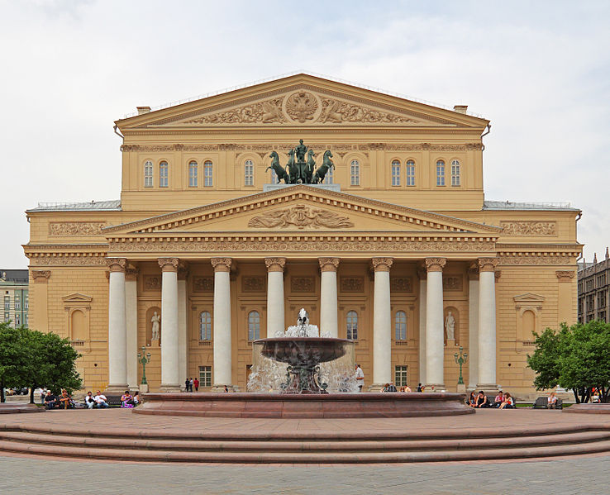
Театра́льная пло́щадь (в 1820-е годы Петро́вская пло́щадь, в 1919—1991 пло́щадь Све́рдлова) — площадь в центре Москвы. Располагается к северо-западу от площади Революции, между Театральным проездом, Петровкой и Копьевским переулком. На площади находятся Большой, Малый театры и Российский академический молодёжный театр.

Slide 13
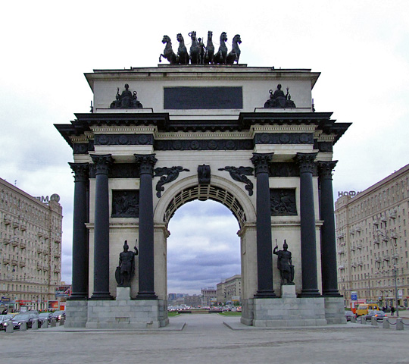
Моско́вские Триумфа́льные воро́та — сооружены в 1829—1834 годах в Москве по проекту архитектора О. И. Бове в честь победы русского народа в Отечественной войне 1812 года. Ныне расположены на площади Победы (Кутузовский проспект) в районе Поклонной горы. Ближайшая станция метро — «Парк Победы».

Slide 14
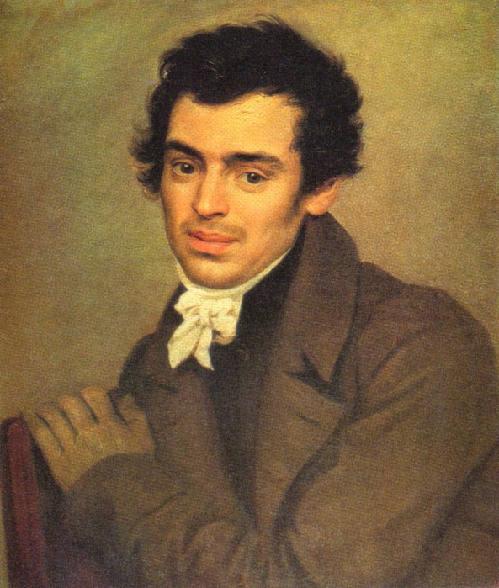
Константин Андреевич Тон- русский архитектор, разработавший т. н. «русско-византийский стиль» храмового зодчества, который получил широкое распространение в правление благоволившего ему Николая I. Среди наиболее известных построек — храм Христа Спасителя и Большой Кремлёвский дворец. Ректор Императорской Академии художеств. Брат архитекторов Александра и Андрея Тонов.
Известные работы:
Большой Кремлевский дворец
Ленинградский вокзал
храм Христа Спасителя

Slide 15
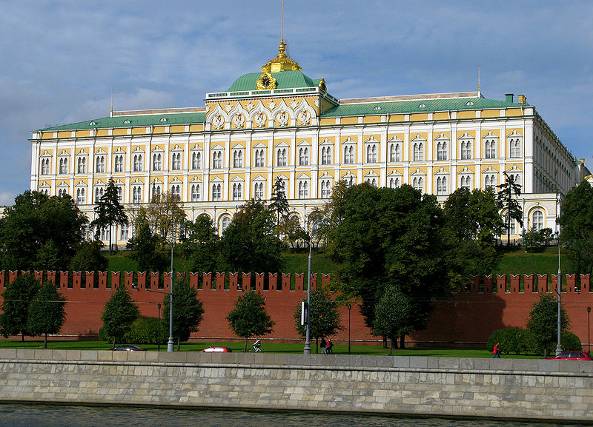
Большой Кремлевский дворец. Длина дворца составляет 125 метров, высота — 47 метров; общая площадь составляет около 25 000 м². Ансамбль дворца включает в себя Теремной дворец, девять церквей (с 14, 16, 17 веков), вестибюль и около 700 комнат. Здание дворца образует прямоугольник с внутренним двором. Пять залов дворца (Георгиевский, Владимирский, Александровский, Андреевский и Екатерининский), названные по имени орденов Российской империи, в настоящее время используются для государственных и дипломатических приемов и официальных церемоний, а сам дворец является парадной резиденцией Президента Российской Федерации.

Slide 16
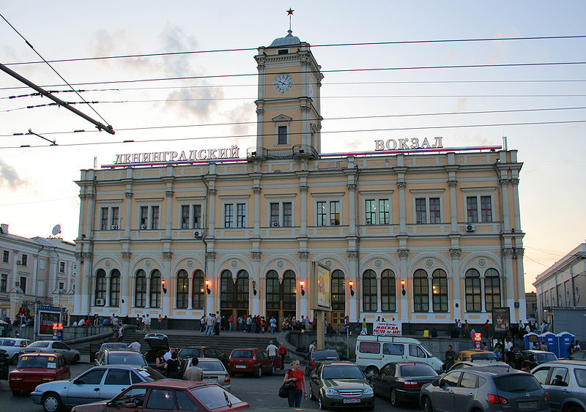
Ленинградский вокзал — памятник архитектуры, охраняется государством. Здание вокзала построено в 1844—1849 годах по единому проекту архитекторов К. А. Тона и Р. А. Желязевича. Строительство проводило Правление IV-го округа путей сообщения и публичных зданий, единоличным подрядчиком был купец 1 гильдии А. Л. Торлецкий. Построено для петербургского вокзала в Москве и Московского вокзала в Санкт-Петербурге, Петербургско-Московской железной дороги, движение по которой началось в 1851 году.

Slide 17
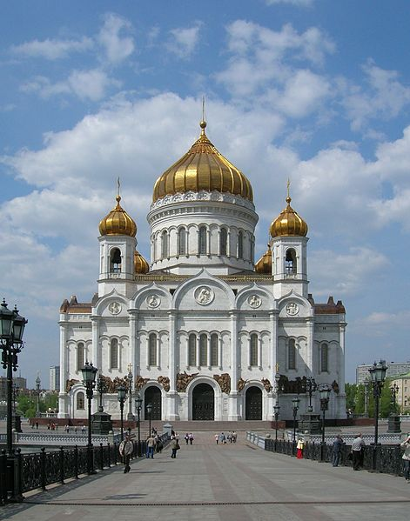
храм Христа́ Спаси́теля в Москве — кафедральный собор Русской православной церкви, недалеко от Кремля на левом берегу реки Москвы(улица Волхонка, 15—17). Существующее сооружение — осуществлённое в 1990-х годах внешнее воссоздание одноимённого храма, созданного в XIX веке. На стенах храма были начертаны имена офицеров Русской армии, павших в войне 1812 года и иных по времени близких военных походах.

